Slide 2
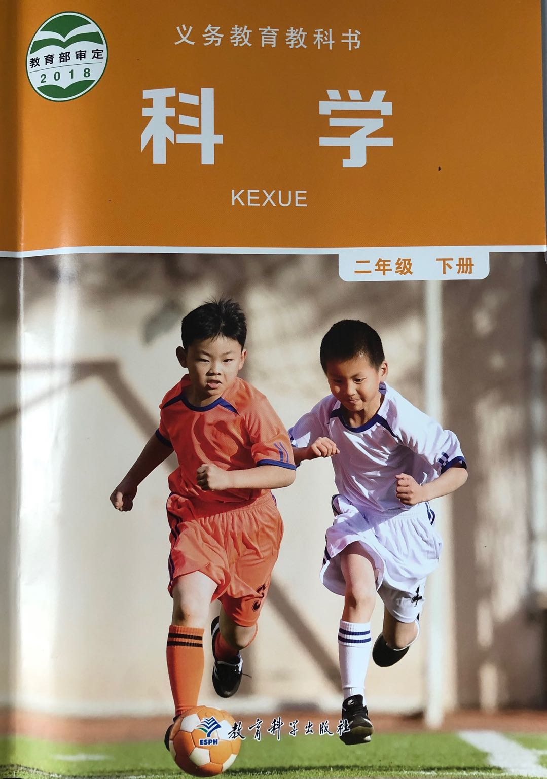
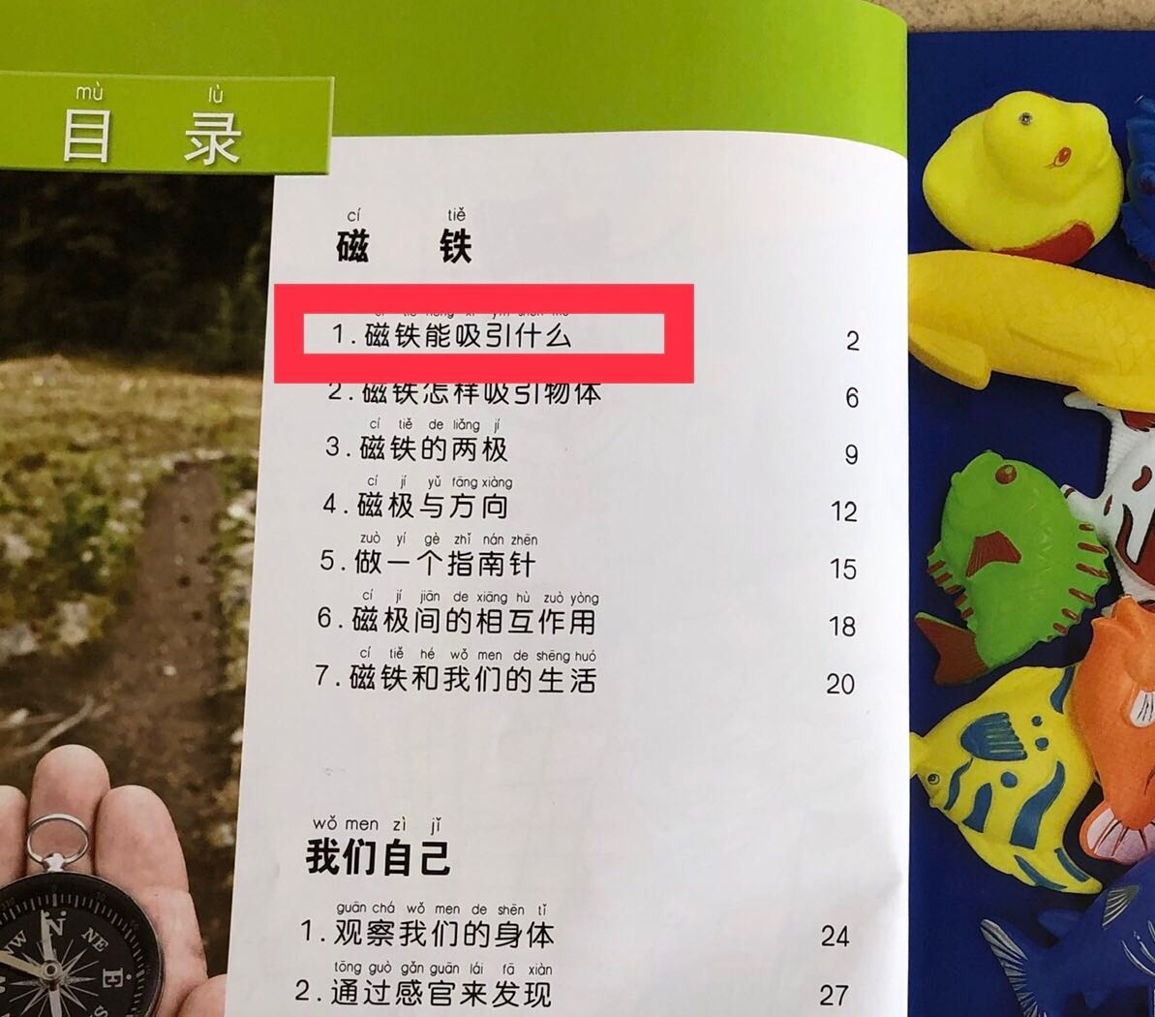
教科版小学二年级下册第一单元《磁铁》
第1课《磁体能吸引什么》
周良街小学 石会军

Slide 3
说课内容
1
教材分析
2
实验教学目标
3
实验教学过程
4
实验器材
5
实验效果评价与改进要点
6
板书设计

Slide 4
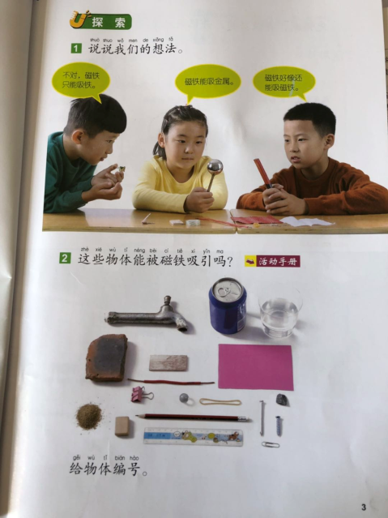
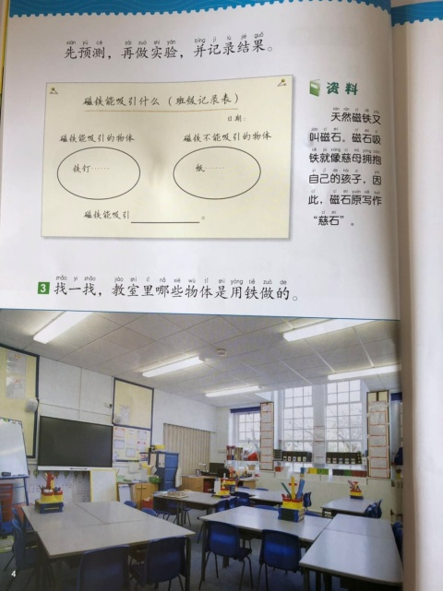
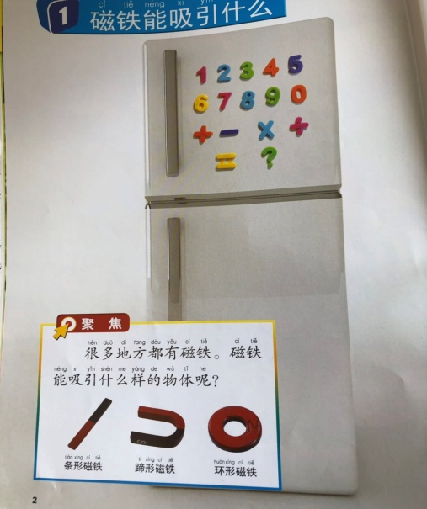
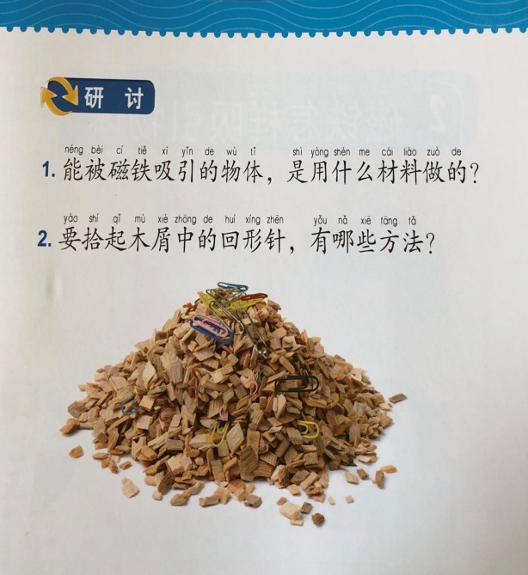
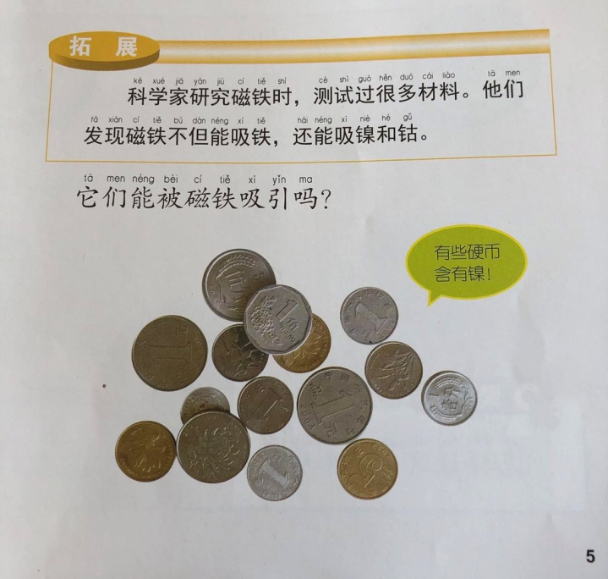
教材内容

Slide 5
实验教学目标
1
科学概念目标：
磁铁能够吸引铁一类的物体。
实
验
教
学
目
标
2
科学探究目标：
1.根据已有的经验，对“磁铁能吸引什么”做出猜想和预测。
2.用证据来检验自己的猜测，与同学交流探究的过程与结论。
3
科学态度目标：
1.感受对磁铁进行科学探究的乐趣。
2.能够在获取证据后，如实地讲述事实。
3.通过多次的检测活动，养成认真仔细的实验态度。

Slide 6
实验器材

Slide 7
实验记录表

Slide 8
实验教学过程
一、
游戏：如何将长尾夹从水杯中取出来。
二、
实验：这些物体能被磁铁吸引吗？
1.预测。
2.实验。
三、
交流、总结实验现象：磁铁能吸引铁一类的物体。

Slide 9
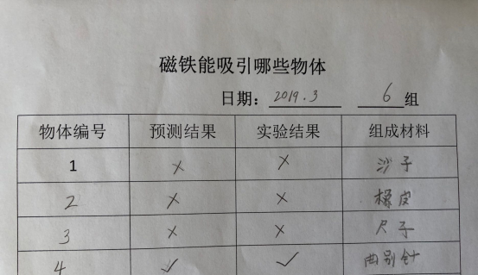
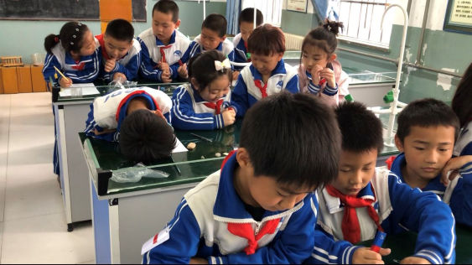
实验改进要点
课前调查物体组成材料
添加标题
不知道物体组成材料
实验过程随意
增加实验方法的讨论
培养良好的实验习惯
实验方法不正确

Slide 10
板书

